Slide 1
Piotr Garbacz
ILN – de store linjene

Slide 2
ILN i store linjer
Eitt av sju institutt ved Det humanistiske fakultet.
Leiinga består av instituttleiar, administrativ leiar, forskingsleiar og undervisningsleiar.
Det øvste organet ved instituttet er instituttstyret.
I tillegg til fagmiljø innanfor lingvistikk, nordiske språk og nordisk litteratur, har vi språkteknologisk kompetanse samla i Tekstlaboratoriet og Eining for digital dokumentasjon (EDD).
MultiLing og Senter for Ibsen-studium er eigne einingar ved instituttet og har eigne heimesider.

Slide 3
ILN i store linjer

Slide 4
MultiLing – Senter for fremragende forskning
Senterets visjon er å bidra med kunnskap om muligheter og utfordringer ved flerspråklighet slik at samfunnet effektivt kan forvalte språklig mangfold og at individer kan få utvidet sitt kommunikative handlingsrom.

Slide 5
MultiLings temaer
Flerspråklig kompetanse i et livsløpsperspektiv, dvs hvordan flerspråklige barn, unge og voksne tilegner seg de språkene de kan med et fokus på hvordan flerspråklig kompetanse endrer seg gjennom livet.
Flerspråklig praksis og språkvalg i et livsløpsperspektiv, dvs hvordan flerspråklige barn, unge og voksne bruker de språkene de kan med et fokus på hvordan flerspråklig bruk endrer seg gjennom livet.
Forvaltning av flerspråklighet i et livsløpsperspektiv, både på et individuelt nivå og på et gruppenivå, dvs hvordan sosiale og politiske maktforhold påvirker flerspråklig tilegnelse og bruk.

Slide 6
Instituttets strategiske plan 2010 – 2020
ILN skal auke deltakinga og dermed gjennomslagskrafta på det nordiske og internasjonale forskingsområdet, og oppretthalde og styrkje posisjonen som eit av dei leiande forskings-miljøa i Norden på sine fagfelt. For å oppnå dette vil ILN setje realistiske og ambisiøse mål for samla forskingspublisering, og setje i gang tiltak som gjer forskarane og forskargruppene våre etterspurde som europeiske og internasjonale samarbeidspartnarar. Det er eit sentralt ansvar for ILN, som for universiteta generelt, å medverke til å utvikle fagterminologi på norsk (bokmål og nynorsk). ILN vil oppmuntre til parallellspråkleg publisering, på norsk (skandinavisk) og på internasjonale språk (som engelsk).

Slide 7
Instituttets strategiske plan 2010 – 2020
ILN skal tiltrekkje seg fleire motiverte og dyktige studentar, slik at det samla studie-tilbodet ved instituttet blir berekraftig. ILN vil prioritere studiekvalitet, læringsmiljø og dimensjonering av emneporteføljen i strategiperioden.

Slide 8
Instituttets strategiske plan 2010 – 2020
ILN skal oppretthalde dagens høge nivå på ekstern finansiering. Delar av verksemda ved instituttet gjev ikkje resultatutteljing i den noverande finansieringsmodellen ved HF. Fakultetet skal kvart fjerde år behandle justeringar av modellen og fordeling av studie-plassane, fyrste gong i 2013. I samband med det, vil ILN arbeide aktivt for at den samla verksemda ved instituttet skal gje resultatutteljing og danne finansielt grunnlag for stabil aktivitet og fagleg fornying.

Slide 9
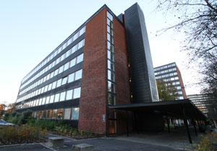
ILNs struktur i lyset av stillingsplanen
Faste stillinger
Undervisning
Forskning

Slide 10
Faste stillinger fordelt på fagområder

Slide 11
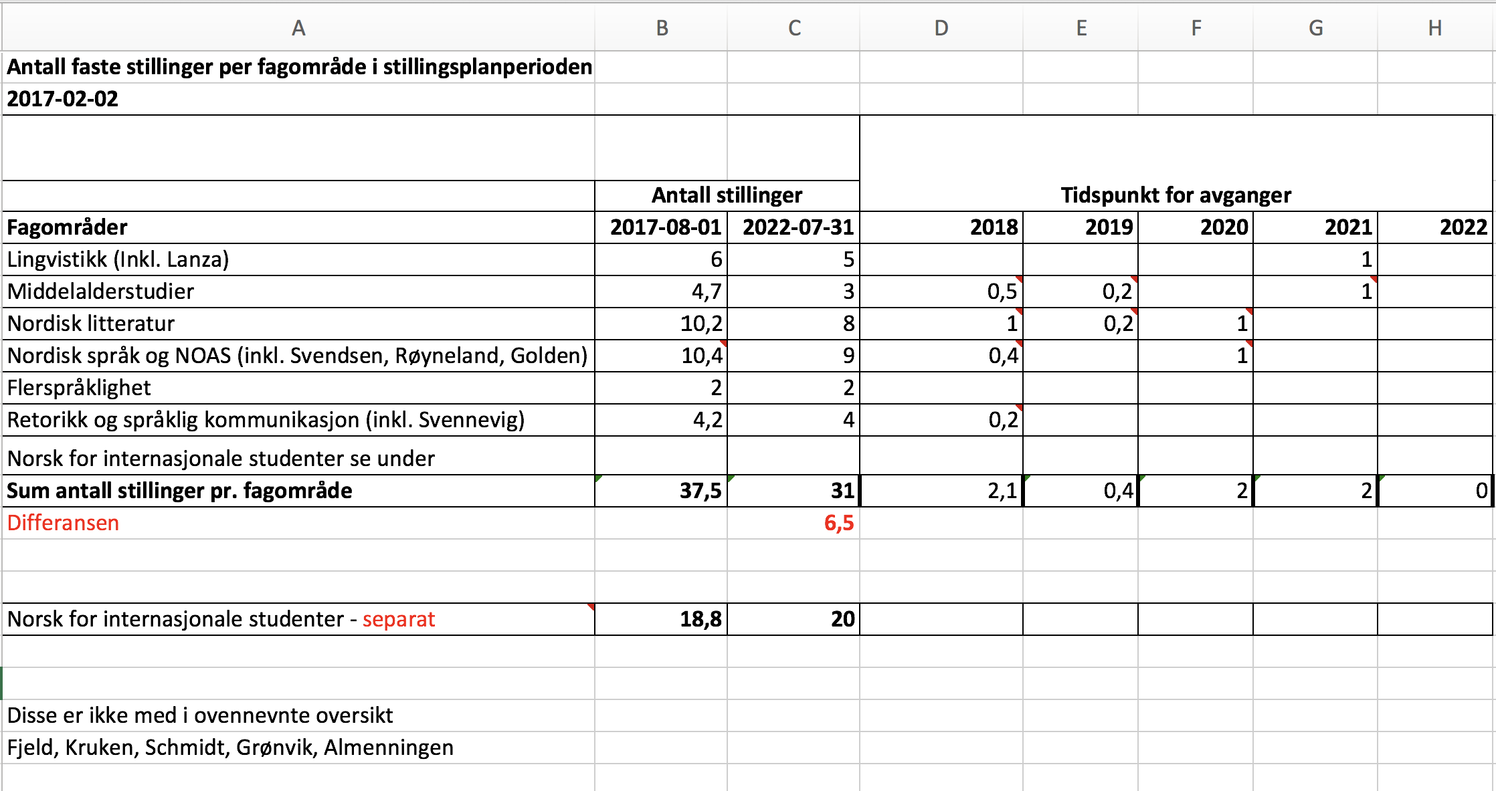
Faste stillinger fordelt på fagområder

Slide 12
Lingvistikk
fam. Pritty Patel-Grosz
fam. Patrick Georg Grosz
prof. Helge Lødrup
fam. Åshild Næss
fam. Andreas Sveen
prof. Elizabeth Lanza (MultiLing)

Slide 13
Middelalderstudier inkl. irsk
fam. II Pádraig Ó Cerabhaill (20%)
prof. Karl Gunnar Johansson
prof. Jon Gunnar Jørgensen
fam. Mikael Males
prof. Jan Erik Rekdal
fam. Terje Spurkland (50%)

Slide 14
Nordisk litteratur
prof. Per Thomas Andersen
prof. Ståle Dingstad
prof. Ragnhild Marianne Egeland
fam. Sissel Furuseth
prof. II Anne Gjelsvik (20%)
fam. Gitte Mose
prof. Thorstein Norheim
prof. Elisabeth Oxfeldt
prof. Torill Steinfeld
fam. NN (fra 1. august 2017)
fam. NN (fra 1. august 2017)

Slide 15
Nordisk språk og NOAS
prof. Hans-Olav Enger
prof. Anne Golden
fam. Sverre Stausland Johnsen
prof. Ida Larsson
fam. Toril Opsahl
prof. Unn Røyneland
prof. Bente Ailin Svendsen
prof. Ingebjørg Tonne
fam. NN (fra 1. august 2017)
fam. NN (fra 1. august 2017)
prof. II Kjersti Børjars (20%)
prof. II Lars Anders Kulbrandstad (20%)

Slide 16
Flerspråklighet
prof. Pia Lane
fam. NN (fra 1. januar 2018)

Slide 17
Retorikk og språklig kommunikasjon
prof. Kjell Lars Berge
prof. Johan Tønnesson
prof. Jan Svennevig
fam. Marja Etelämäki
fam. II Inger Marie Lund (20%)

Slide 18
studier

Slide 19
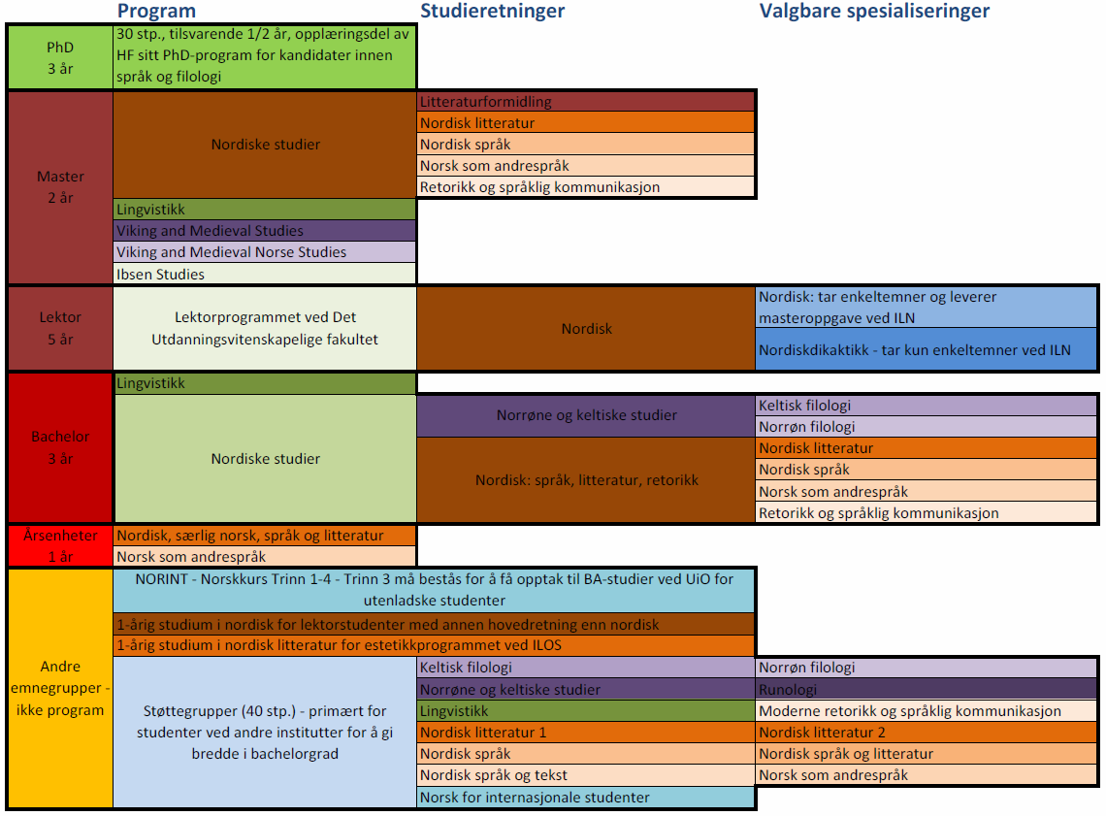

Slide 20
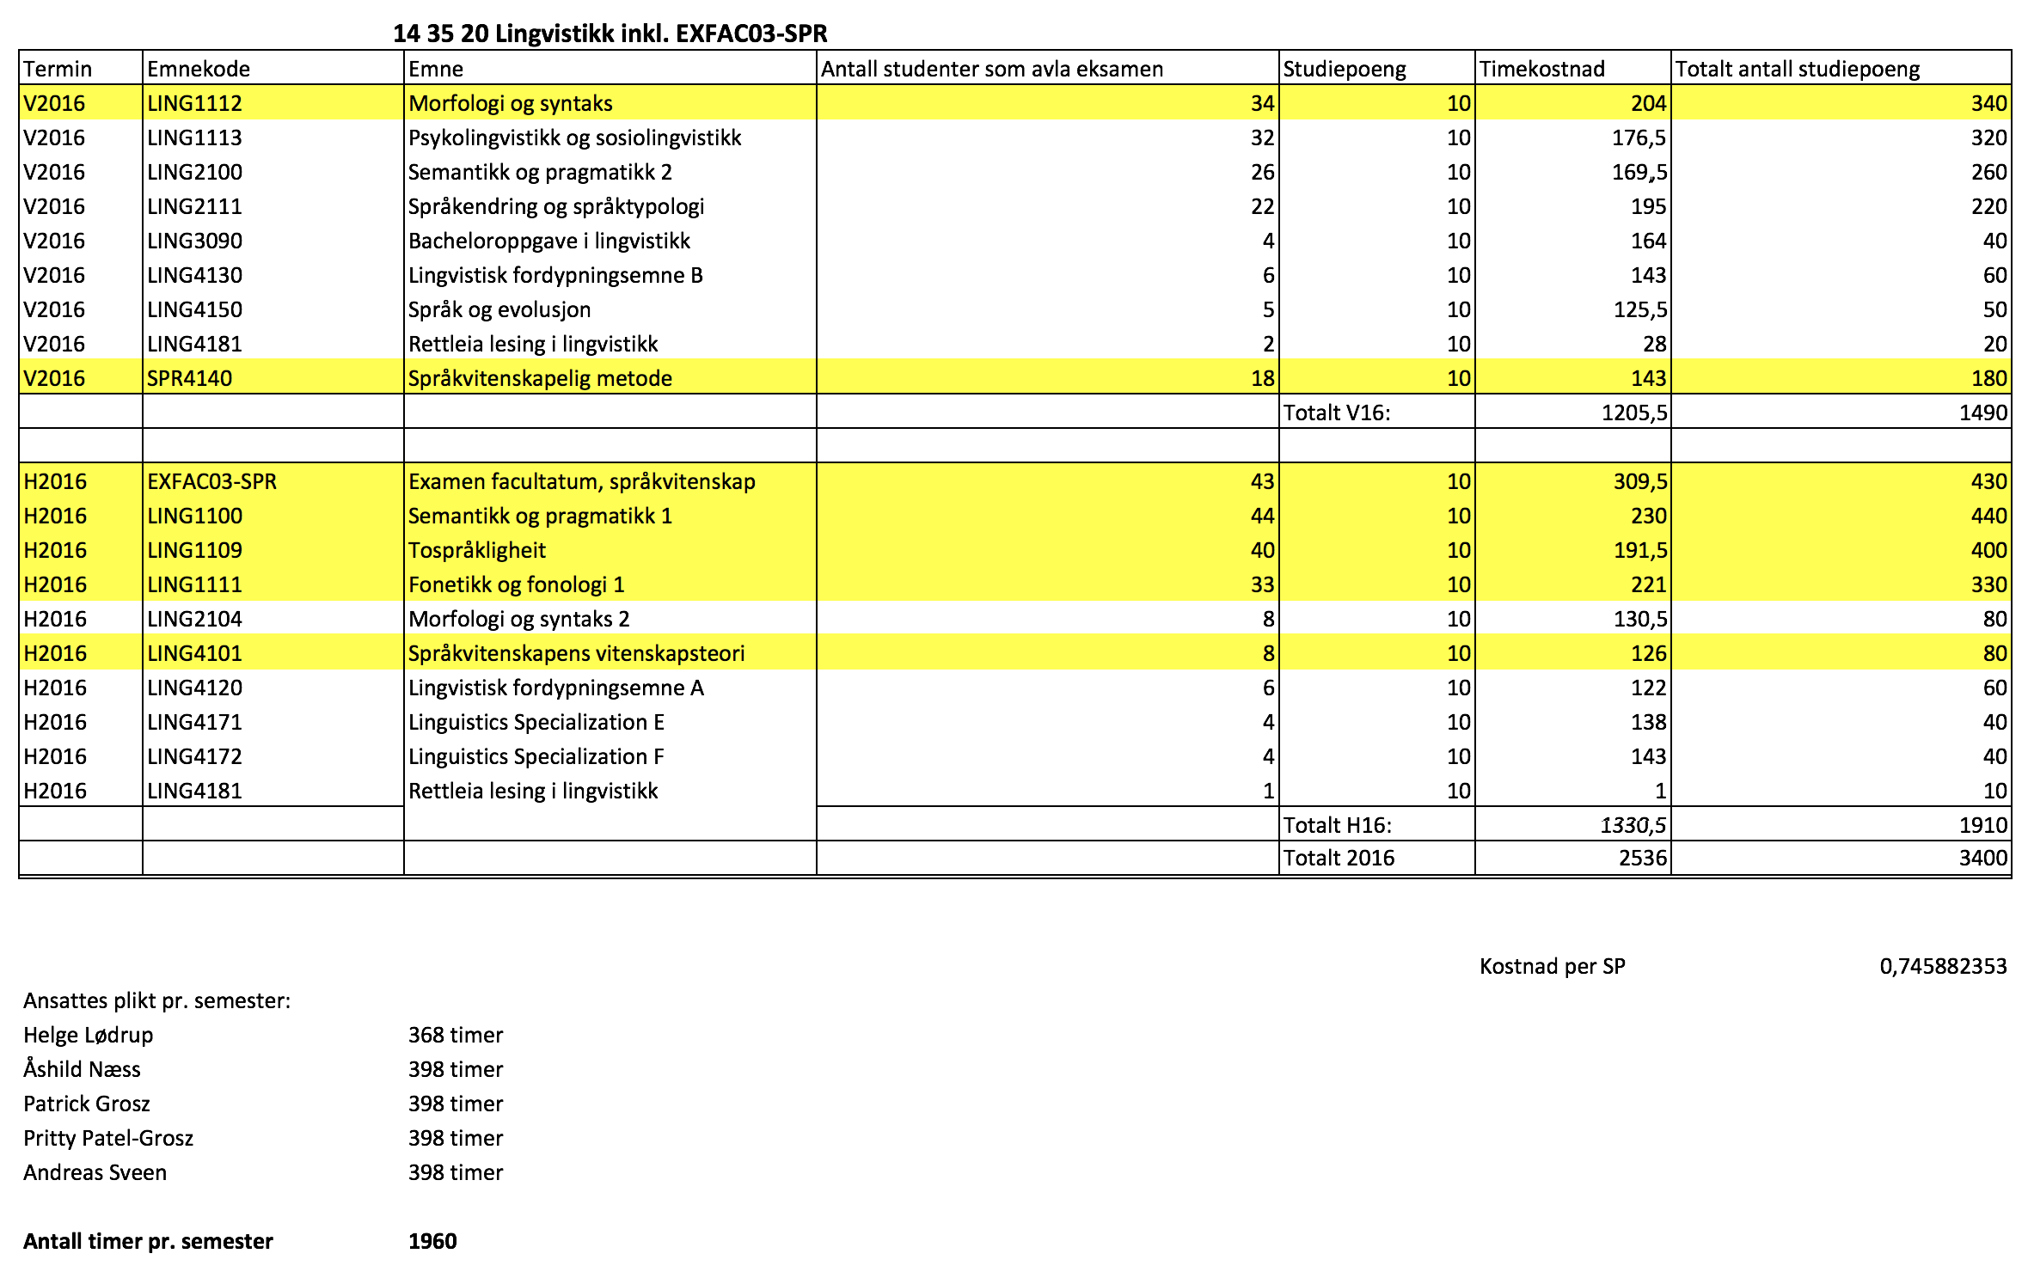
Lingvistikk
Emner markert med gult er obligatoriske emner i en eller flere studieretninger og må derfor tilbys.
Timekostnader er undervisningstimer ganger faktor, retting av obligatoriske oppgaver, sensur av eksamen og emneansvar

Slide 21
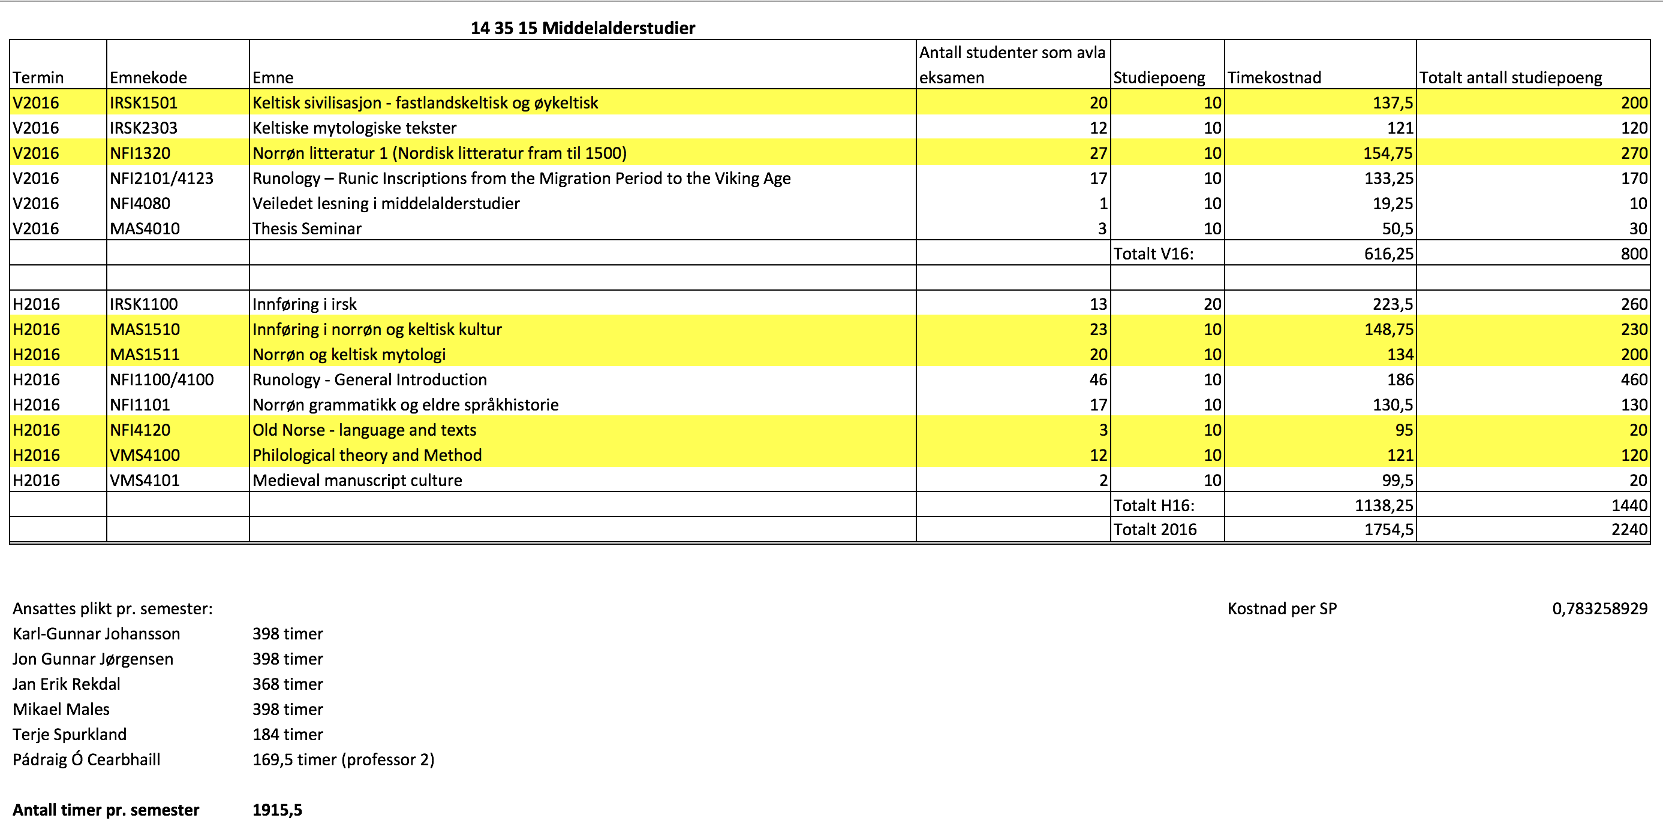
Middelalderstudier inkl. irsk
Emner markert med gult er obligatoriske emner i en eller flere studieretninger og må derfor tilbys.
Timekostnader er undervisningstimer ganger faktor, retting av obligatoriske oppgaver, sensur av eksamen og emneansvar

Slide 22
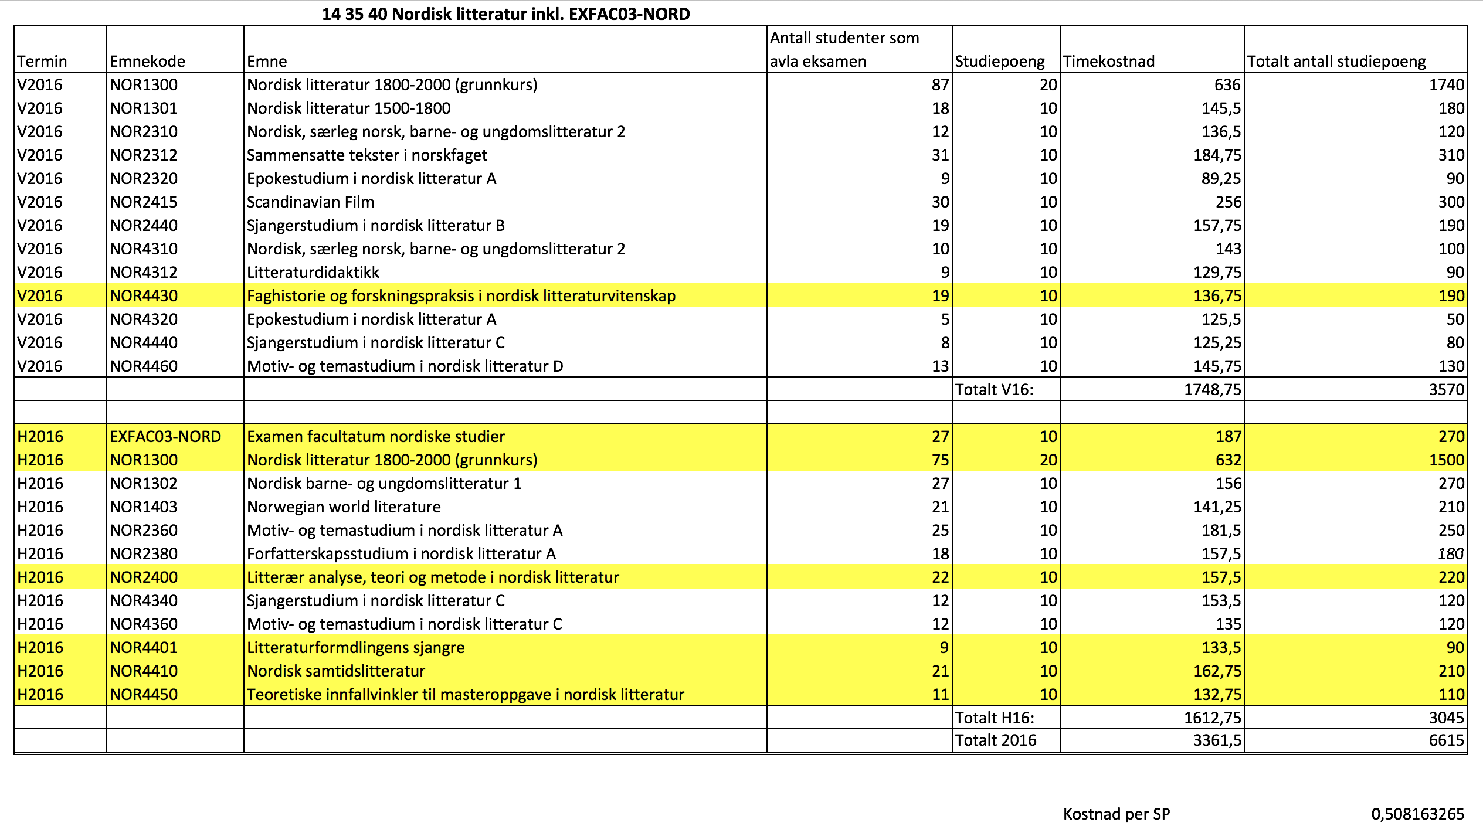
Nordisk litteratur (1/2)

Slide 23
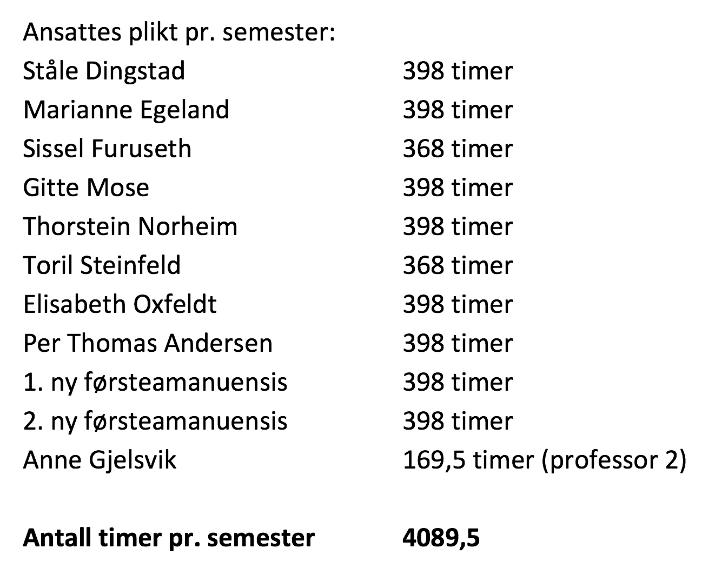
Nordisk litteratur (2/2)
Emner markert med gult er obligatoriske emner i en eller flere studieretninger og må derfor tilbys.
Timekostnader er undervisningstimer ganger faktor, retting av obligatoriske oppgaver, sensur av eksamen og emneansvar

Slide 24
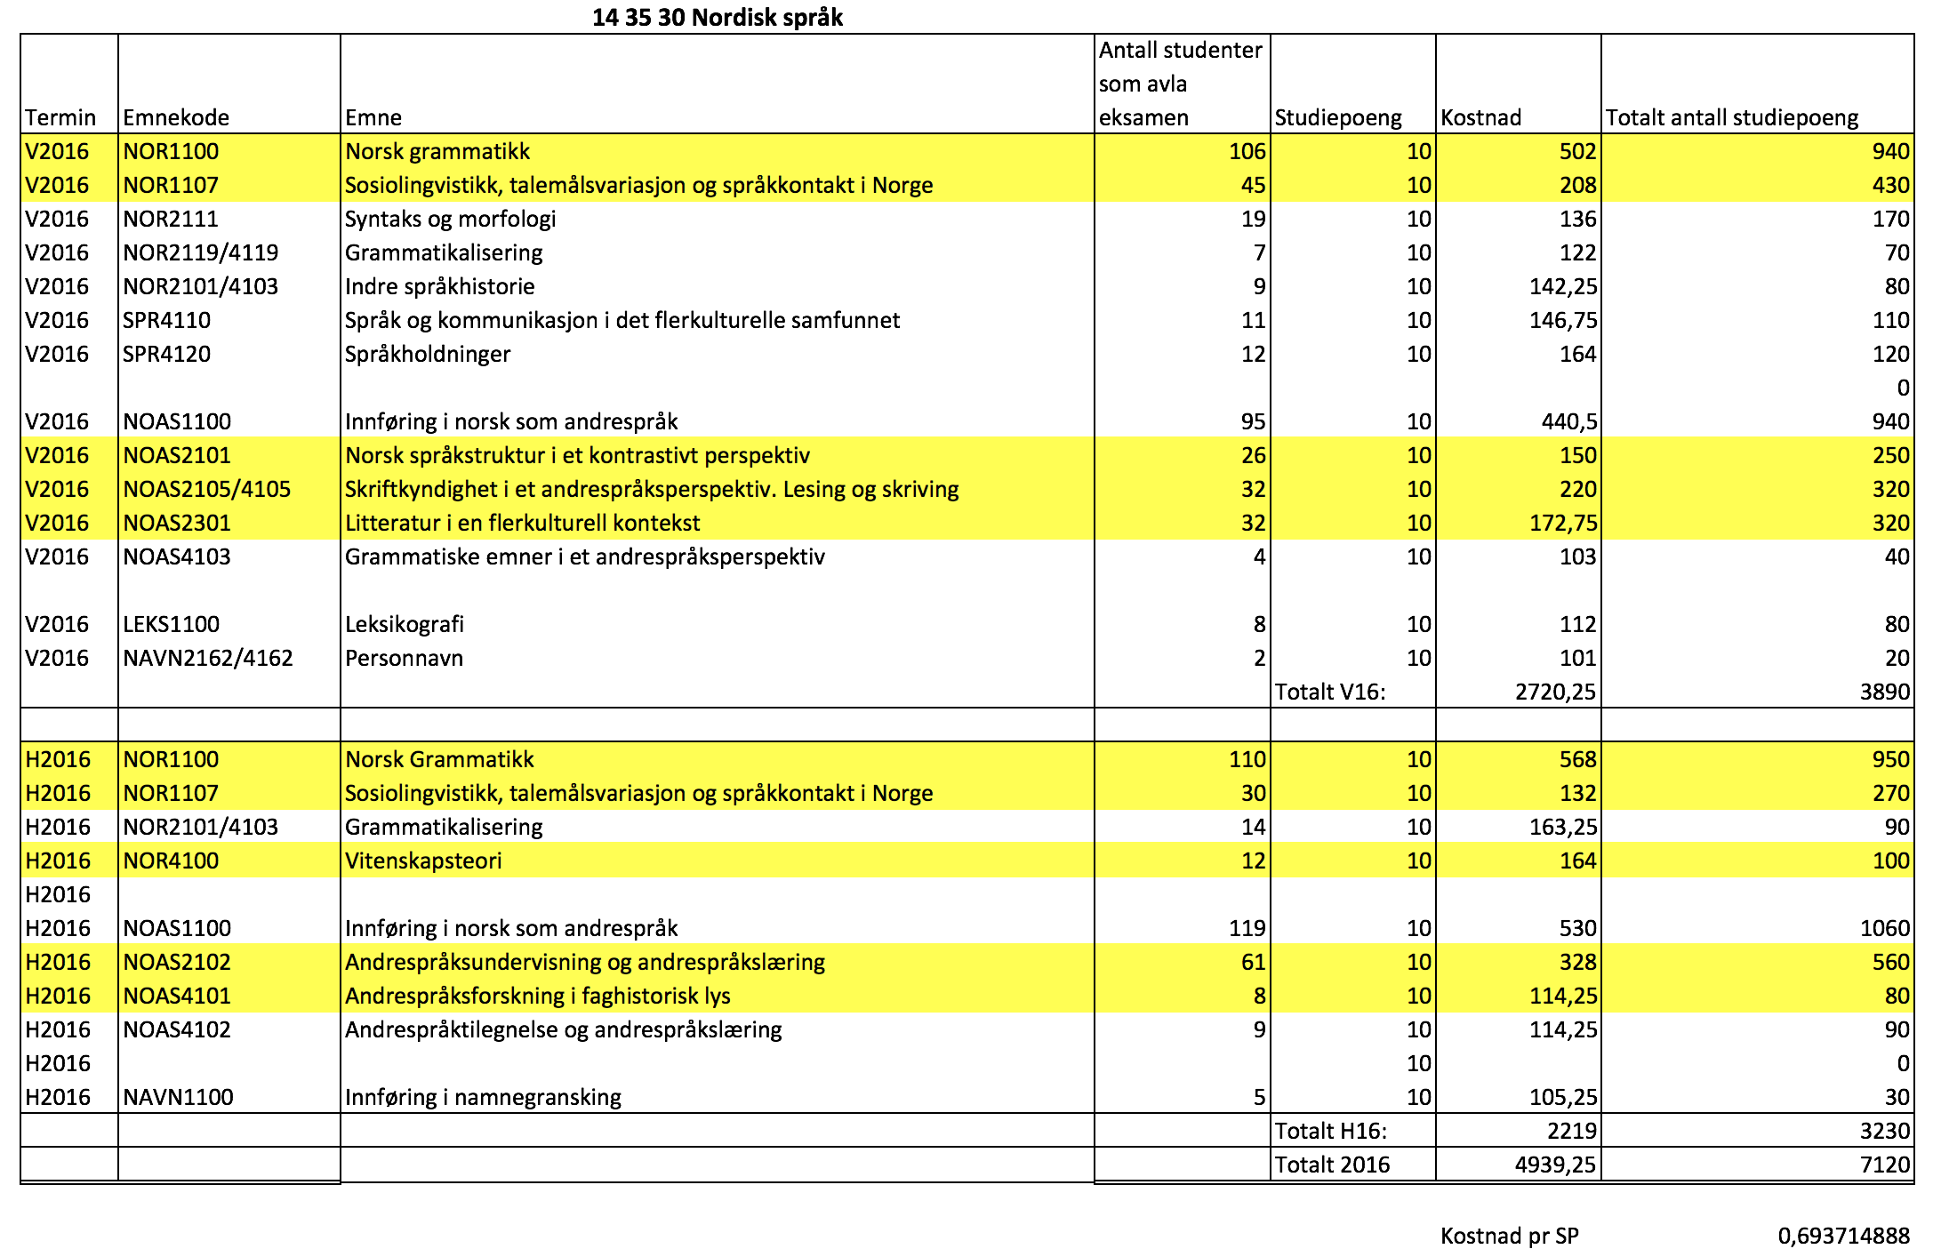
Nordisk språk og NOAS (1/2)

Slide 25
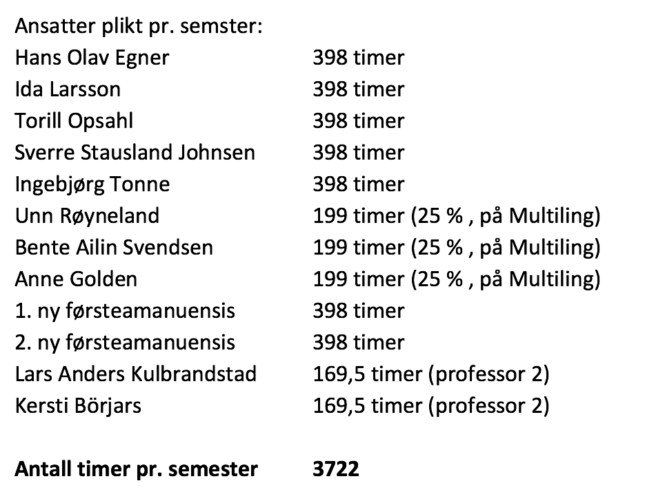
Nordisk språk og NOAS (2/2)
Emner markert med gult er obligatoriske emner i en eller flere studieretninger og må derfor tilbys.
Timekostnader er undervisningstimer ganger faktor, retting av obligatoriske oppgaver, sensur av eksamen og emneansvar

Slide 26
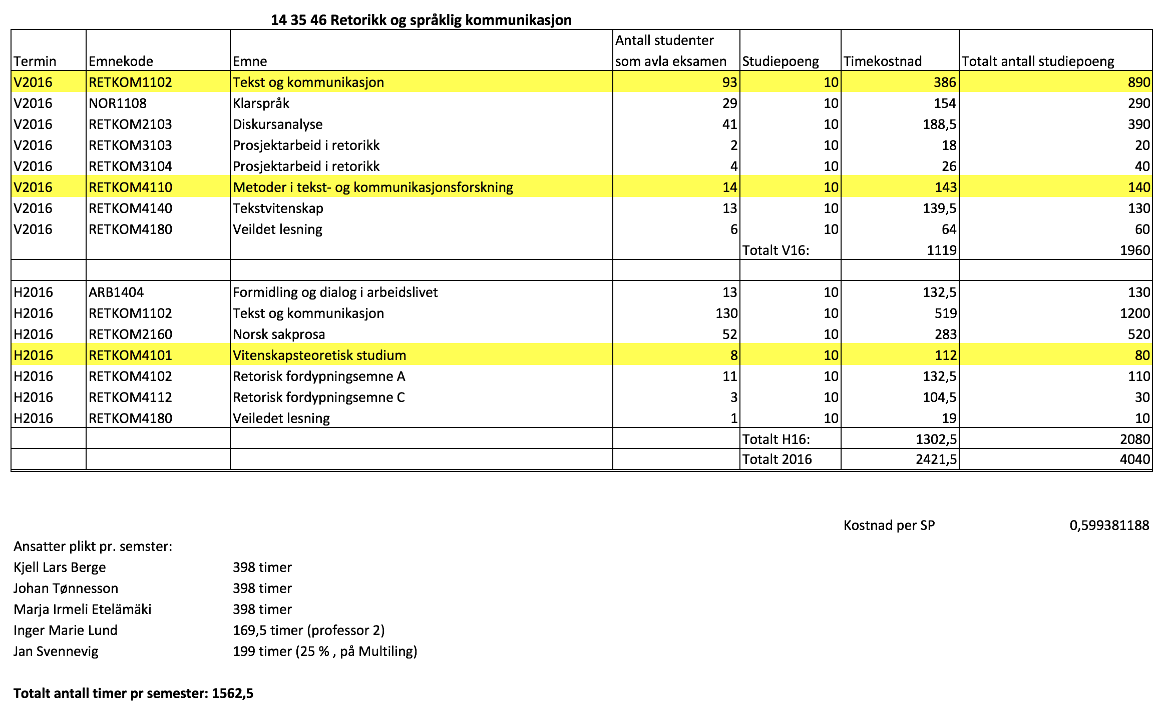
Retorikk og språklig kommunikasjon
Emner markert med gult er obligatoriske emner i en eller flere studieretninger og må derfor tilbys.
Timekostnader er undervisningstimer ganger faktor, retting av obligatoriske oppgaver, sensur av eksamen og emneansvar

Slide 27
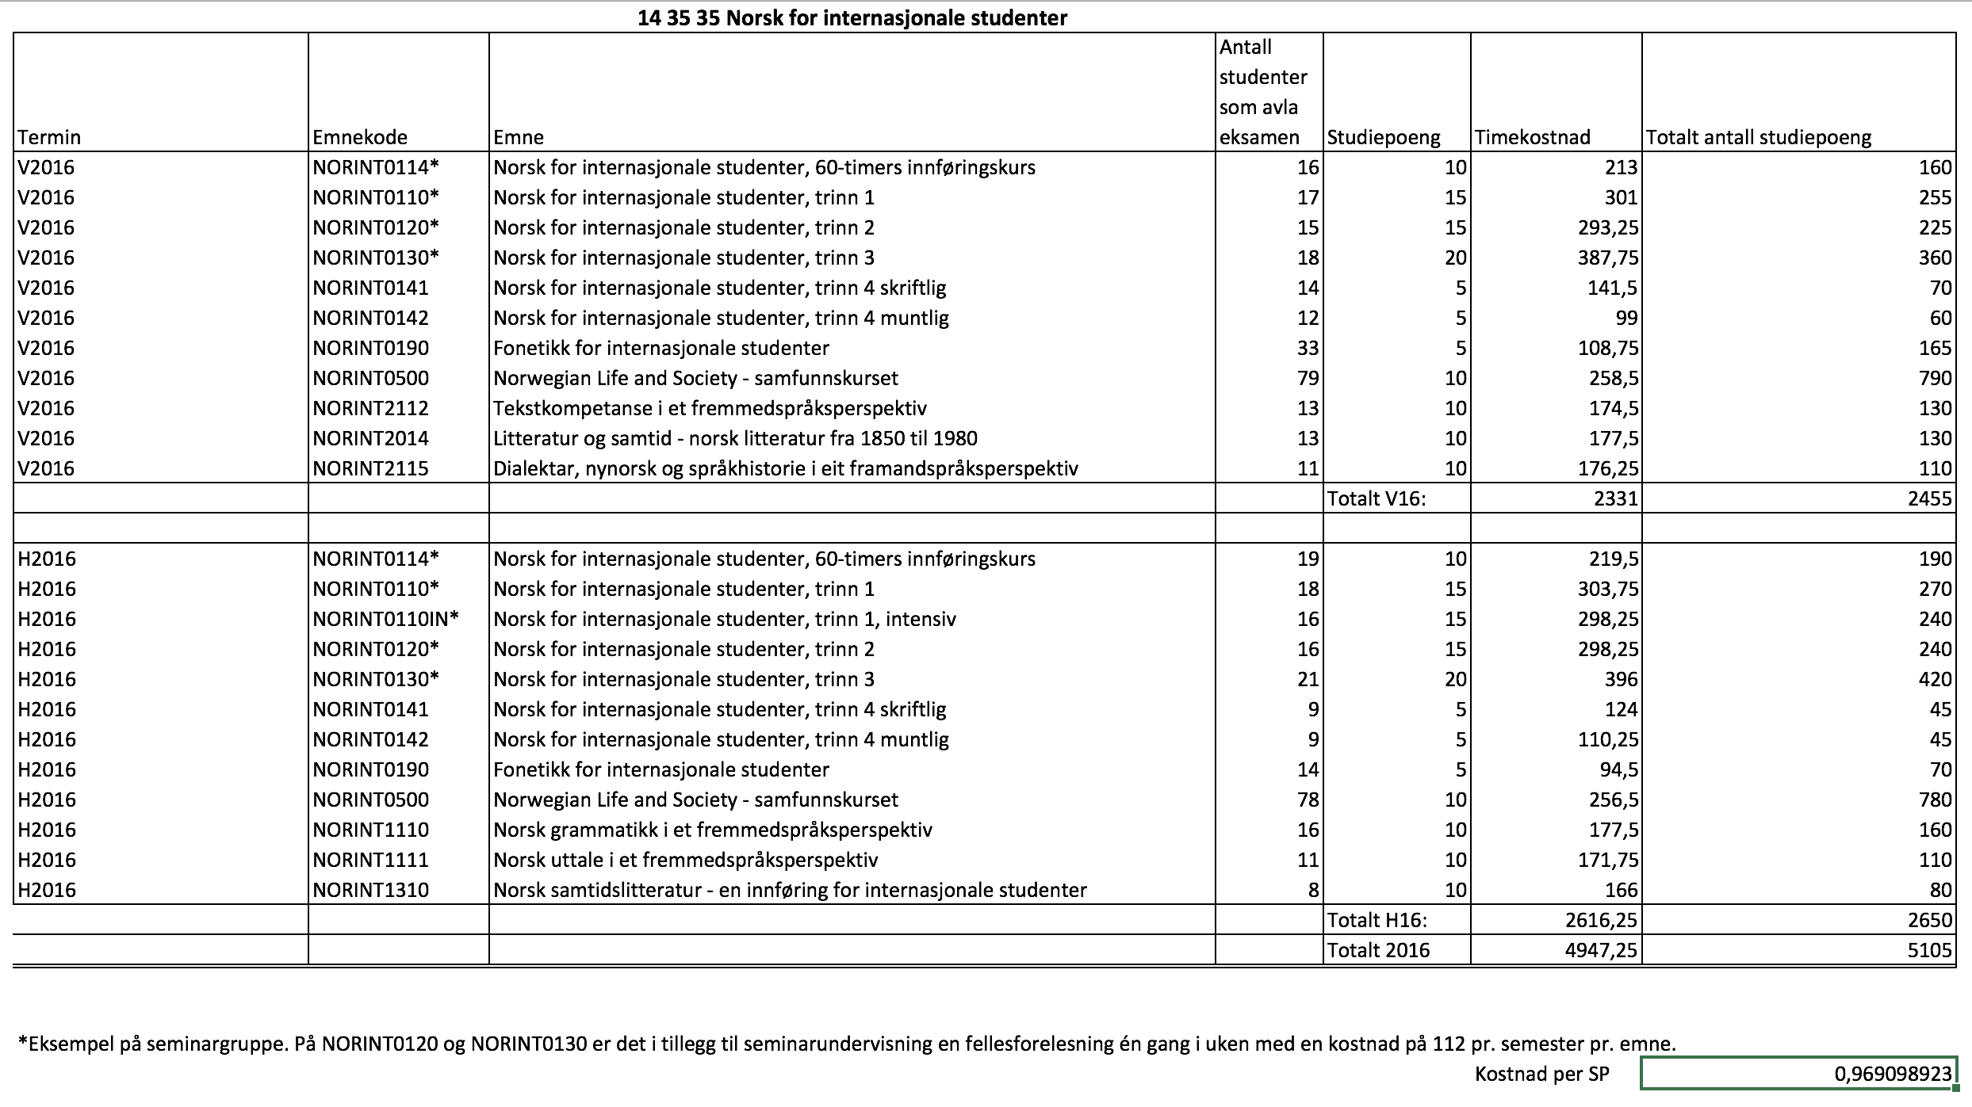
Til sammenligning: NORINT (1/2)

Slide 28
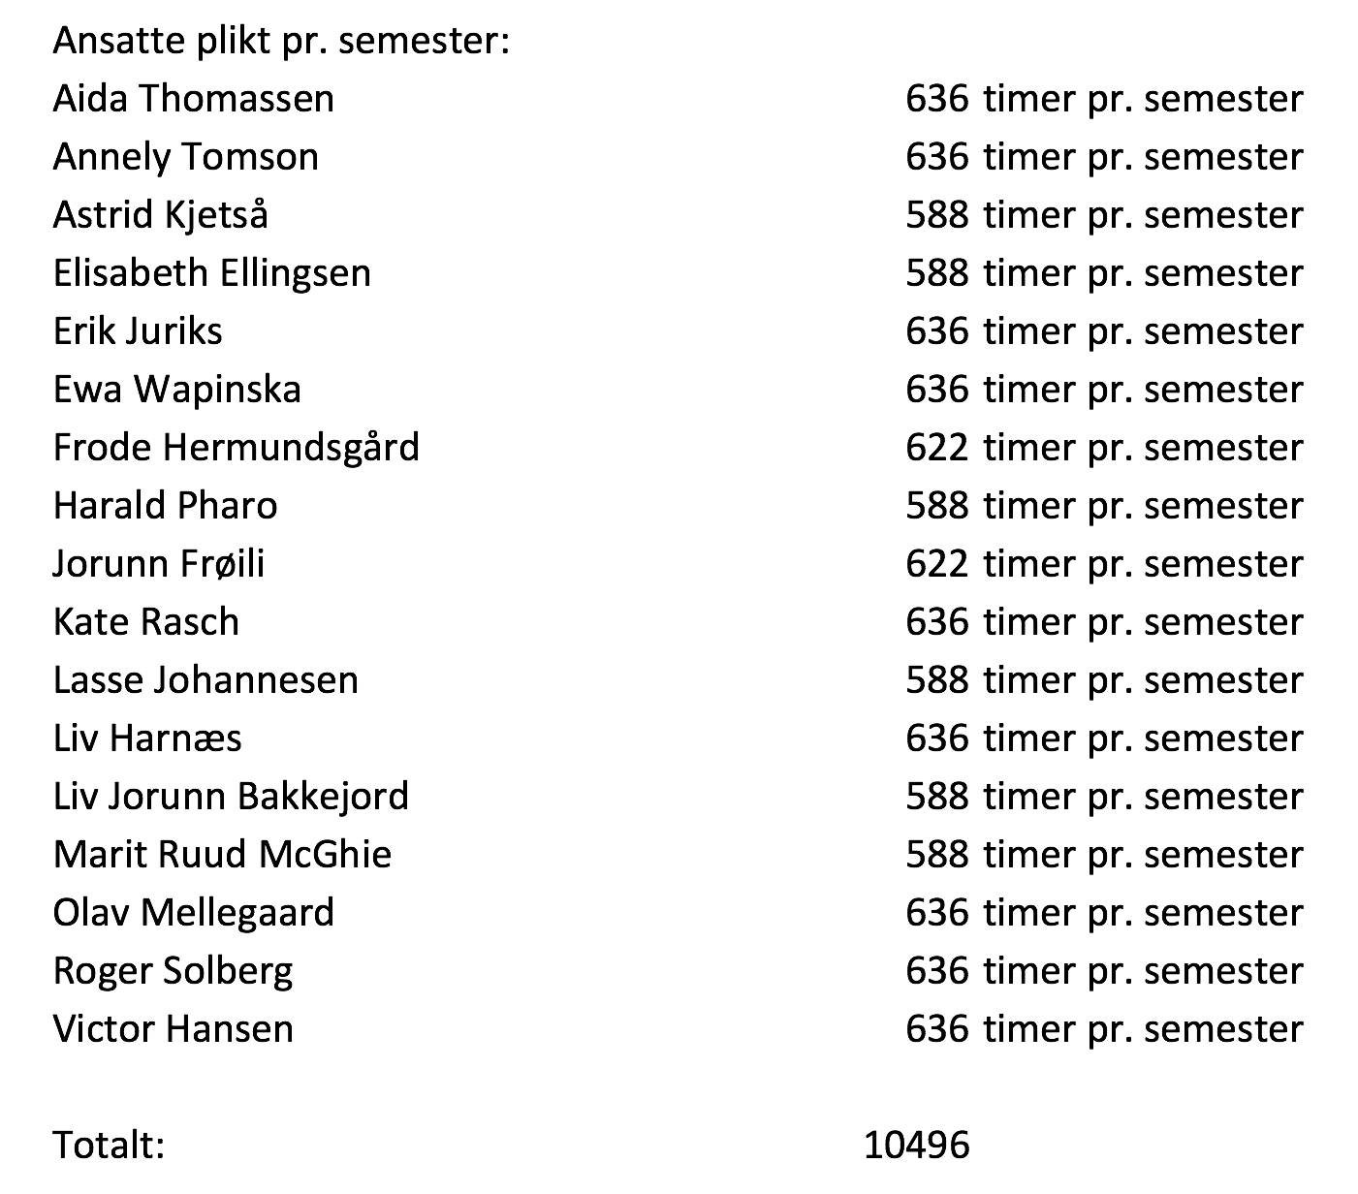
Til sammenligning: NORINT (2/2)

Slide 29
Forskning

Slide 30
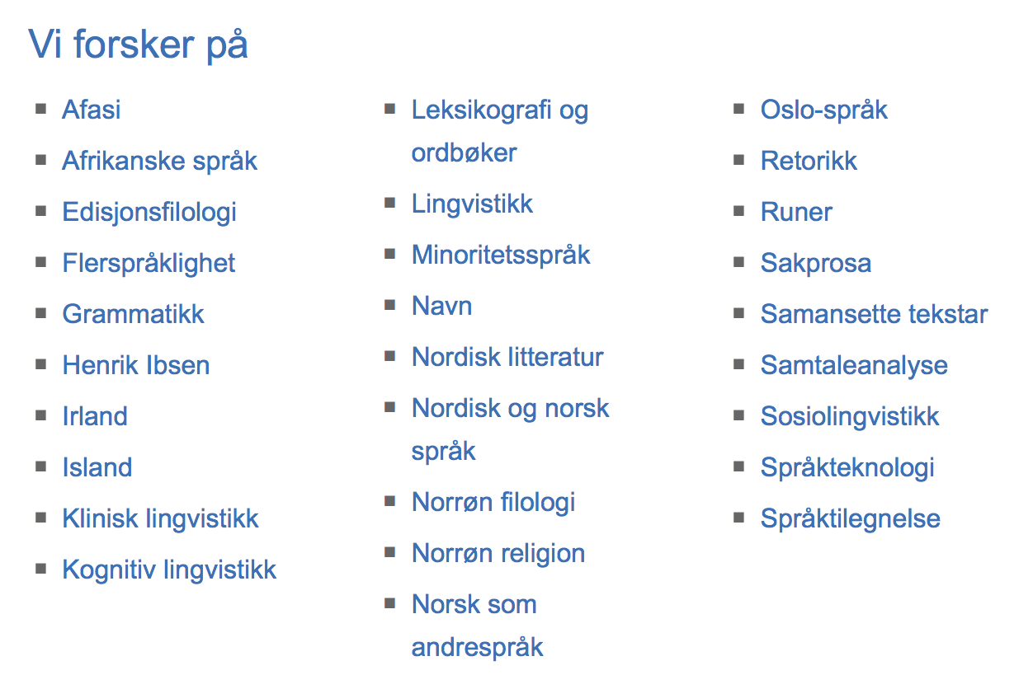
Forskning på ILN

Slide 31
fremtiden

Slide 32
Forslag til mål for ILN: (1) struktur
fortsätta att slå ihop fagområden enligt de linjerna som ILN enats om för att få bättre forskningssynergier och för att effektivisera undervisningen
upprätta bättre ledning av forskningsgrupper med ett tydligt ansvars- och myndighetsmandat
stärka samarbeten mellan de fagområden som inte är sammanslagna, både inom ILN men också mellan ILN och de övriga HF-instituten för att öka tvärvetenskapligheten i forskningen och undervisningen.

Slide 33
Forslag til mål for ILN: (2) forskning
öka antalet publikationspoäng och speciellt de på nivå 2, genom att ge de individuella forskarna/forskningsmiljöerna mer belöningsmedel för nivå-2-publikationer, för att säkra jämn publiceringstakt på ILN
identifiera miljöerna och forskarna som kan hämta in externa pengar och ge dessa administrativt stöd för att säkra framtida tillskott av externa medel, särskilt EU-medel (och ev. ge belöningsmedel för inhämtad extern finansiering)
följa upp forskningsinsatsen hos de enskilda medarbetarna

Slide 34
Forslag til mål for ILN: (3) undervisning
ge studenterna (på utvalda kurser) mer undervisning och bättre uppföljning för att öka genomströmningen
utveckla nya, attraktiva kurser för att öka tillströmningen
följa upp kurser som har mycket få studenter och/eller är resurskrävande
utveckla gemensamma kurser där det låter sig göras (genom att följa miljösammanslagningar) för att effektivisera undervisningen
utveckla utbytesavtal med beprövade utländska universitet för att öka internationaliseringen och studieattraktiviteten

